Slide 1
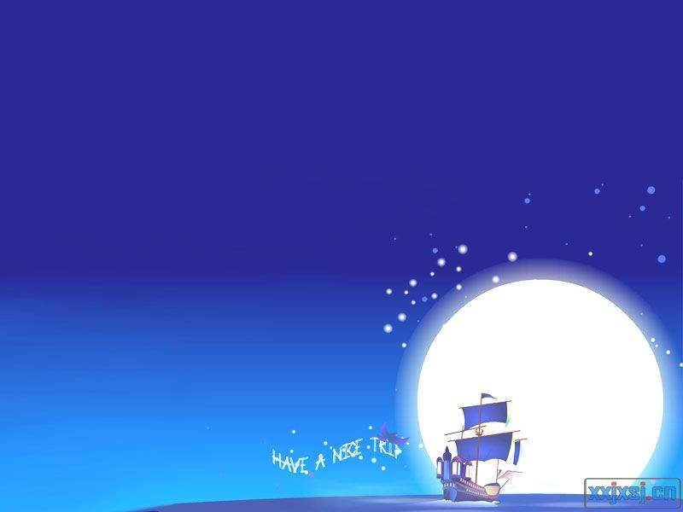
人教版新课标语文一年级下册(画面精美)
语文园地四

Slide 2

我的发现
月
膀 腰 肚 背
月字旁的字跟身体有关
我还能说这样的字。
肤 胆 脸 腔 腿 脑 肝

Slide 3

距
趴、蹲、跑、跳、路
足字旁的字和脚有关
我还能说这样的字。
趾 跃 踢 踩 蹈

Slide 4
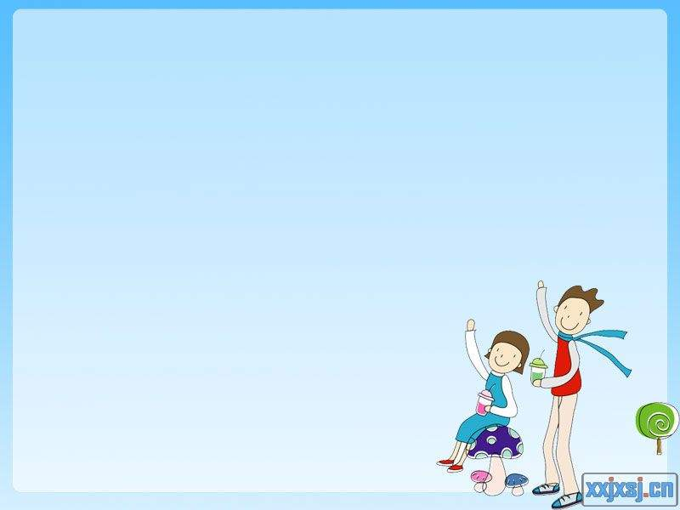
目
睁 眼 睛 眠 睡 眨
目字旁的字跟眼睛有关。
我还能说这样的字。
盯 眯 瞄 瞎 瞅 瞧

Slide 5

扌
捕 摇 挤 搬 擦 抄 拾 摔 拨 拦 摸
提手旁的字跟手有关；
我还能说这样的字。
打 扔 扫 扶 找 抱 拉 拔

Slide 6

我会认
cā chāo shí shuāi
擦 抄 拾 摔
bō lán mō
拨 拦 摸

Slide 7
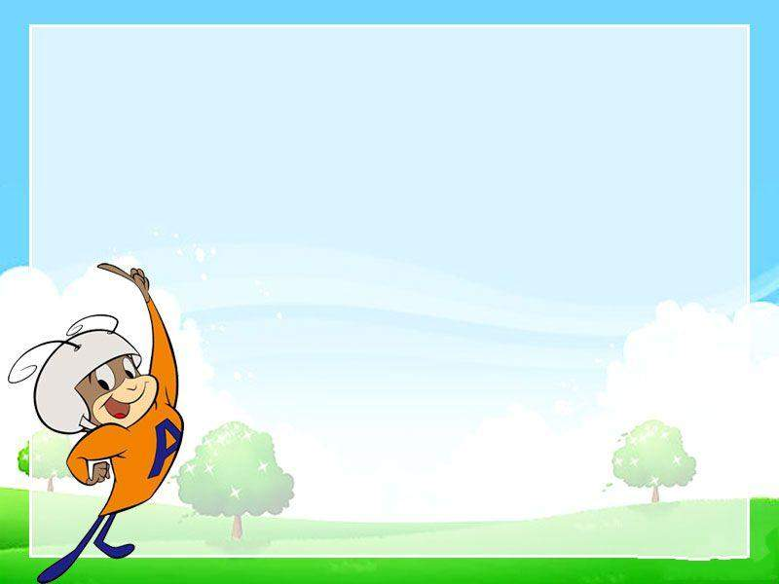
我会认
擦 抄 拾 摔
拨 拦 摸

Slide 8

我会认：
擦黑板 抄作业 收拾
摔倒 拨开 拦住 摸头

Slide 9

形声字规律：
形声字，分两半。
形一半，表意思；
声一半，示读音。
形旁相同是同类。

Slide 10

我会读
擦 擦亮 擦拭 擦边球 擦洗 擦身
抄 抄袭 抄写 抄录 抄送 抄家
拾 拾荒 拾取 拾零 拾物 收拾
摔 摔倒 摔跤 摔打 摔交 摔手
拨 拨打 拨款 拨开 拨动 拨给
拦 拦截 拦腰 拦路虎 拦路 阻拦
摸 摸索 摸底 摸黑 触摸 摸头

Slide 11
我会读：
小松鼠长着一条长长的尾巴。
听音乐是一件快乐的事。
望着窗外的大雨，奶奶心里
很着急。
zhǎng
cháng
yuè
lè
zhe
zháo

Slide 12
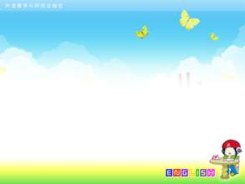
日积月累

Slide 13

美丽的夏夜 精彩的球赛
可口的松果 透明的翅膀
有趣的问题 闷热的天气
亮晶晶的眼睛
绿油油的荷叶

Slide 14
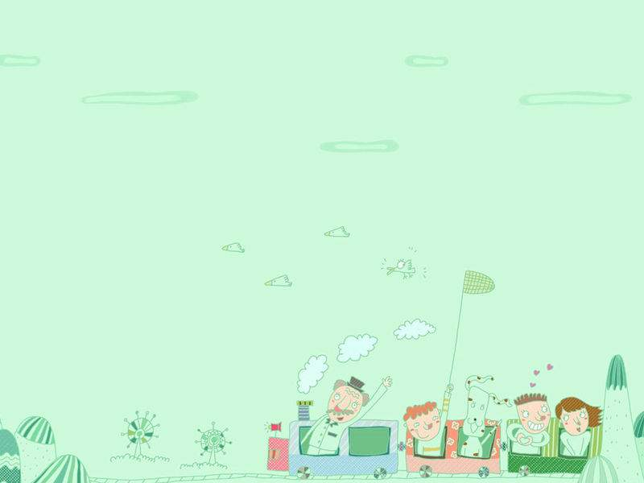
美丽的夏夜 精彩的球赛
可口的松果 透明的翅膀
有趣的问题 闷热的天气
亮晶晶的眼睛 绿油油的荷叶

Slide 15

我会填
（ ）的夏夜 （ ）的球赛
（ ）的松果 （ ）的翅膀
（ ）的问题 （ ）的天气
（ ）的眼睛 （ ）的荷叶
用自己喜欢的短语说一句话。

Slide 16

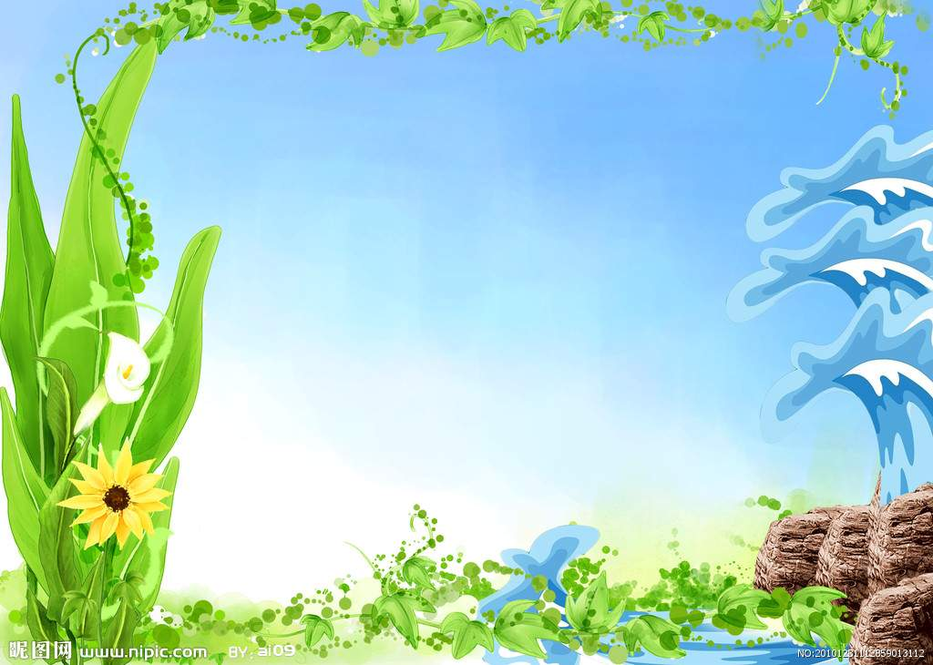
浪 花
làng

Slide 17

我坐在沙滩(tān)上玩耍。浪花看见了，迈(mài)着轻轻的步子走来，悄悄地搔(sāo)痒(yǎng)了我的小脚(jiǎo)丫(yā)。笑得我眼泪(lèi)都流出来了，它才哗哗哗地笑着跑回家。
一会儿，浪花又唱着笑着跑来了。这次它给我捧来雪白的贝(bèi)壳(ké)，青青的小虾(xiā)。我的小篮子都装不下啦。
哗哗哗，浪花跑去又跑来，像一群淘(táo)气(qì)的娃娃。
①
②
③

Slide 18
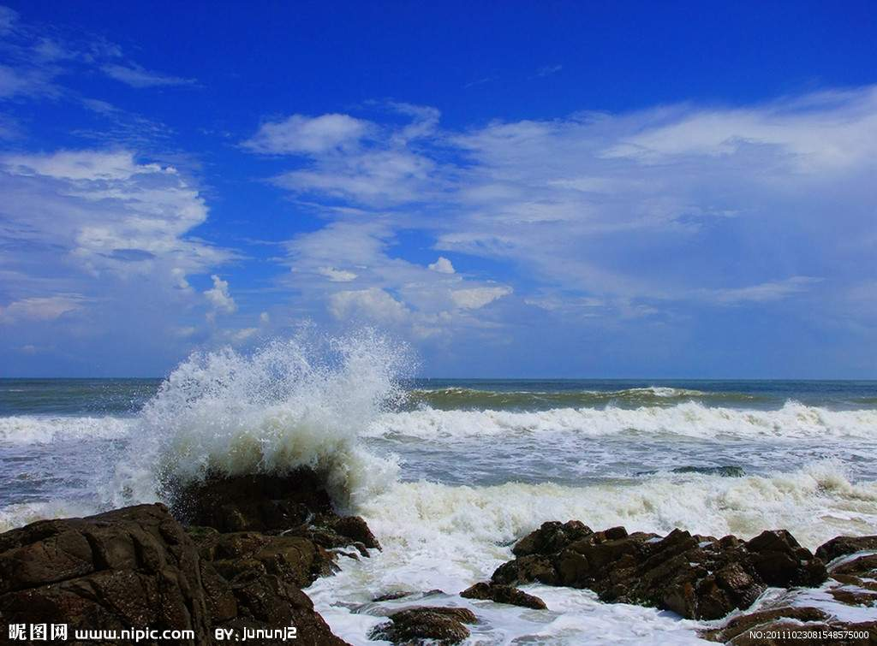
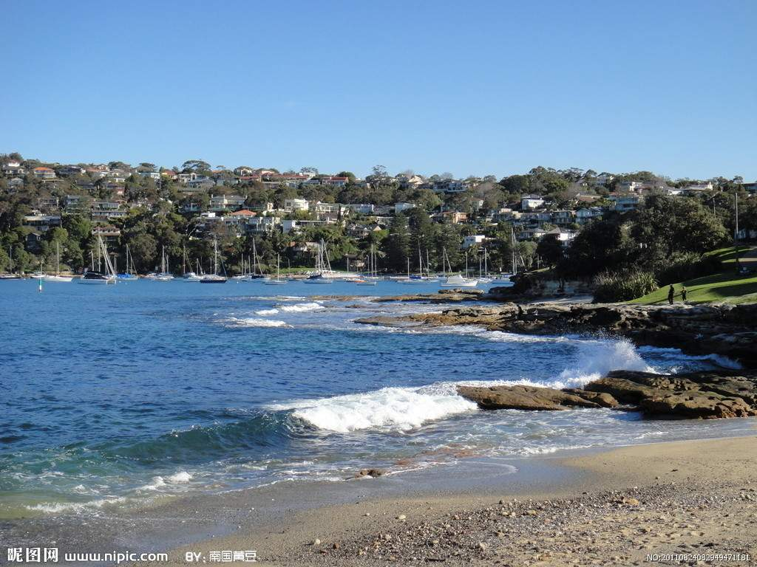

Slide 19
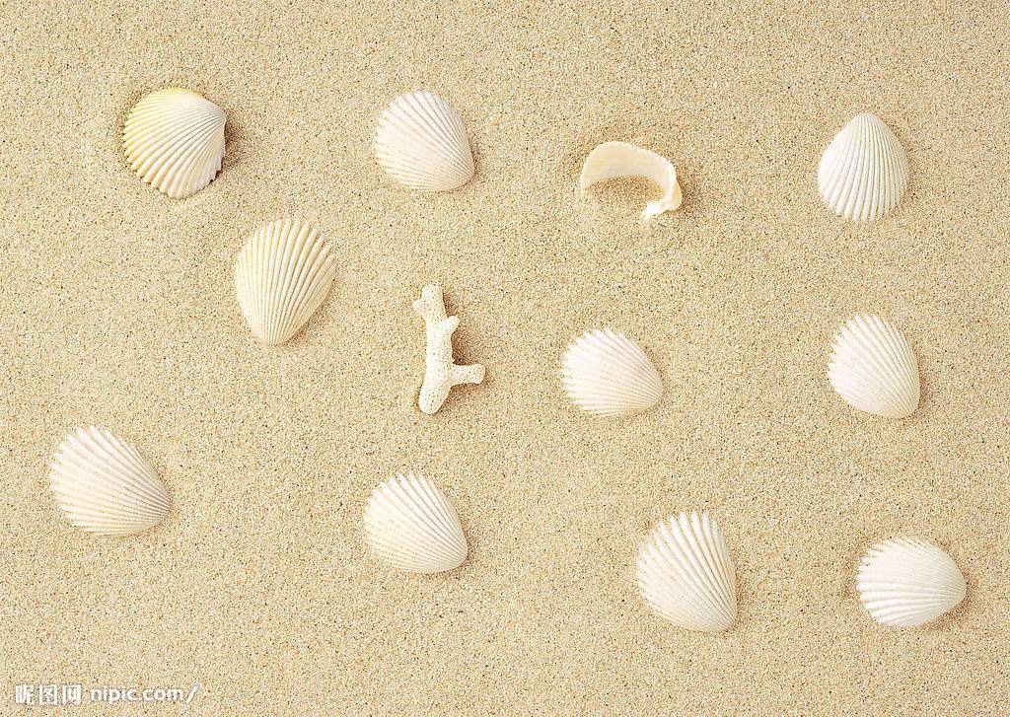
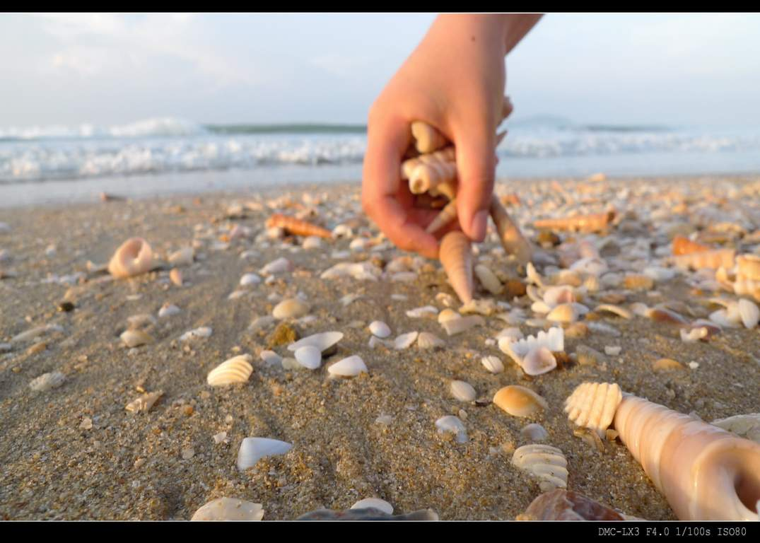
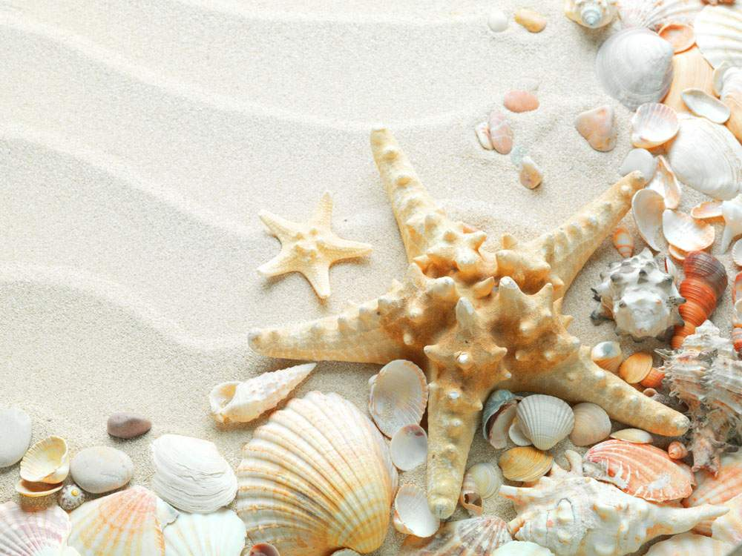

Slide 20
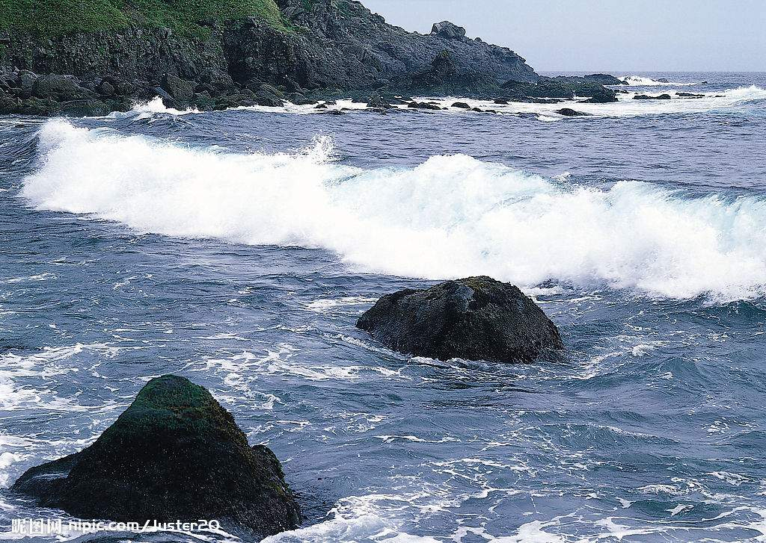
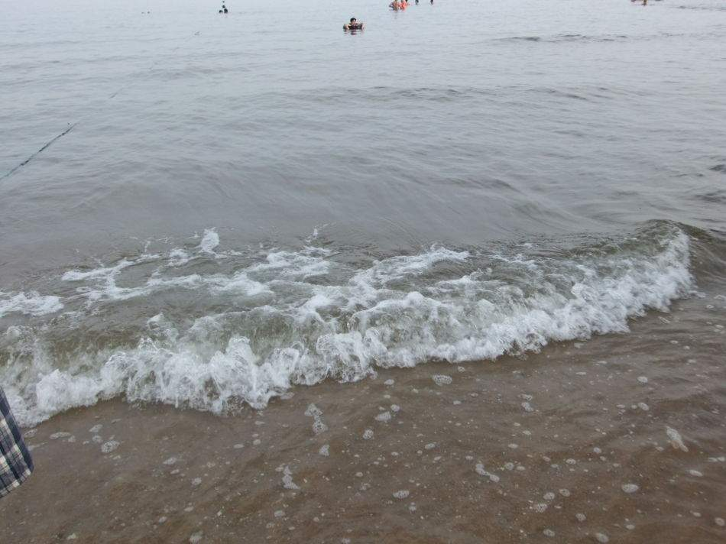

Slide 21

口语交际

Slide 22



Slide 23

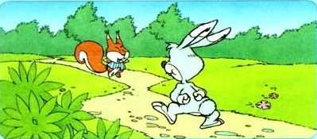
小兔正在路上散步，小松鼠急急忙忙地向他走来……

Slide 24
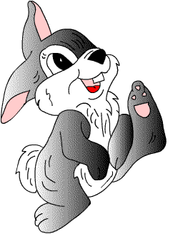
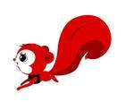
到底发生了什么事呢？开动你们的脑筋想一想接下来会发生什么故事呢？
嗨！你们认识我吗？我叫小白兔，你们想和我交朋友吗？咦！那边一只小松鼠急急忙忙地向我跑来，我先去问问她有什么事？
小松鼠你怎么啦？
……

Slide 25

1.会发生什么情况？
2.怎样想办法解决呢？

Slide 26
* 试着和你们的组员讨论一下
* 说一说你们的故事大纲
* 演一演你们的故事
* 评一评你们的故事
* 听一听他们的故事
* 画一画你们的故事

Slide 27
小白兔正在路上散步，小松鼠急急忙忙的向它走来。小白兔说：“小松鼠，你急急忙忙的干什么去呀？”小松鼠说：“你刚刚出来散步的时候，我看见你妈妈突然病了。我来告诉你，赶快回家看看吧！”小白兔说：“谢谢你，小松鼠！”它马上回家去看妈妈，妈妈果然生病了。
小白兔赶紧去找医生，马医生说：“你妈妈有点儿感冒，我给它打一针就好了！但是还要注意休息。”小白兔听了马医生的话，让妈妈休息，它来干活。所以，妈妈的病很快就好了，小白兔高兴极了

Slide 28

小松鼠对小白兔说：“后面有一只大灰狼！”小白兔和小松鼠跑到小白兔的家里。大灰狼也跑了过来说：“快把门打开。”小白兔说：“不，我不开，有本事你自己把门撞开！”大灰狼撞啊撞，后来撞死了。
有一天，小白兔正在马路上散步，小松鼠急急忙忙地走过来。小白兔忙问小松鼠发生了什么事，小松鼠说：“我们公司着火了，怎么办呢？”小白兔说：“快打119救火啊！“小松鼠连忙拨通了119电话，不一会儿，消防队员来救火，火很快被扑灭了。小松鼠非常感谢小白兔的提醒，连声说：“谢谢你！”它们快乐地笑了。
小兔正在路上散步，小松鼠急急忙忙地向它走来。小松鼠边走边说：“我家有很多客人，它们给我带来很多好吃的。有萝卜、松果…，我不想吃萝卜，想送给你吃，快拿去吧！”小兔说：“太谢谢你了，小松鼠。”“我们一起回家吧！”小松鼠提议道，于是它们高高兴兴地回了家。
有一天，小白兔去散步，碰见了小松鼠。小松鼠说：“小白兔，明天是我的生日。你能不能去参加我的生日会呢？”“好的”，小白兔说，“明天见吧！”
小兔正在路上散步，小松鼠急急忙忙地向他走来。他说：“小兔子你跑得快，我家有人生病了，请你快帮我找医生吧！”小兔子说：“好，我马上帮你去找。”小兔子飞快地向医院跑去了……

Slide 29
有一天，小白兔正在路上散步，突然，小松鼠急急忙忙地跑过来，上气不接下气地说：“小白兔快跑，后面有只老虎追上来了。”小白兔听后冷静地说：“我们快跑吧！别让老虎追到。”小松鼠说：“我已经跑不动了，小白兔关心地说：“我来背你。”小松鼠难为情地说：“我很重的，你能背得动吗？”小白兔连忙说：“没时间了，快跳到我的背上来。”
小白兔背着小松鼠，跑得满头大汗。小松鼠担心地说：“这样下去，我们会被老虎吃掉的，小白兔急中生智想出了一个好办法，躲到了草丛里。
这时老虎气喘吁吁地追上来了，它左看看，右看看，就是不见小松鼠和小白兔的影子，老虎只好闷闷不乐地走了。
小白兔和小松鼠高兴得手舞足蹈，也成为了好朋友。

Slide 30
续编故事：
小兔正在路上散步，小松鼠急急忙忙地向他走来，小松鼠上气不接下气地说：“小刺猬家着火了，消防队长小黑狗叫你去救火。”(需要别人的帮助时，应该礼貌些，可以这样说：消防队长小黑狗请你去帮忙救火。）白兔说：“好的。我们现在就去！把大象也叫上吧！”小松鼠说：“好！”于是，他们叫上大象一起去救火了。
去到小刺猬家一看，哗！火可真大呀！小刺猬在屋子里面喊：“救命，救命啊！”小白兔一看，说：“我们去找桶提水吧！”大象说：“这样太慢了，看我的！”大象走到池塘边用他的长鼻子吸了水，然后就向大火喷去,小白兔和小松鼠赶快回家拿水桶也来帮忙救火。在他们三个的努力之下，火终于被扑灭了。最后小刺猬被救出来了。小刺猬非常感谢大象、小松鼠和小白兔。小刺猬说:“谢谢你们，不然我就没命了,”大象、小松鼠和小白兔说:“这是我们应该做的,不用谢.”
之后小白兔高高兴兴的跑回家把这件事告诉了爸爸妈妈，爸爸妈妈夸他是个勇敢的好孩子。

Slide 31

识字加油站
我走在大街上，特别注意街道两边的招牌。这样也能认很多字呢！

Slide 32
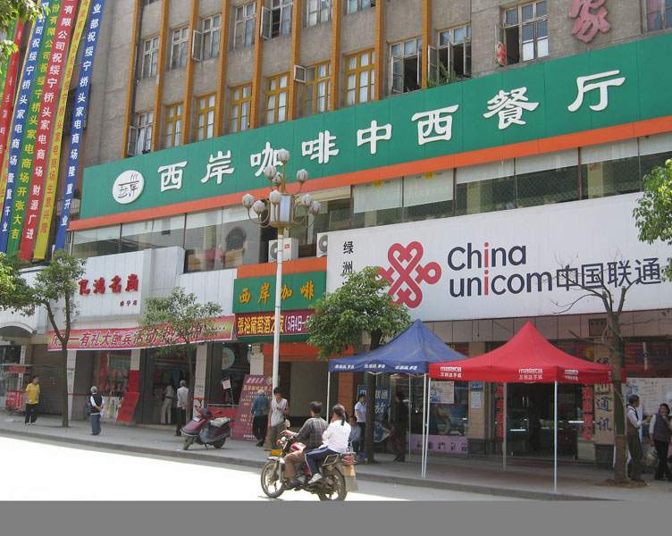

Slide 33
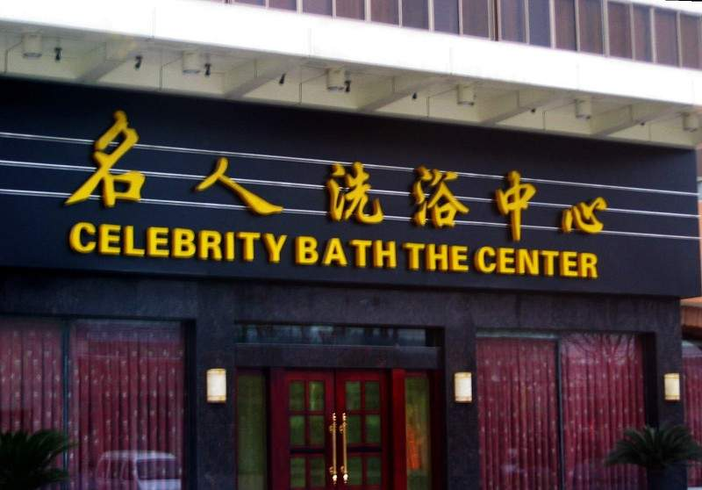

Slide 34


Slide 35
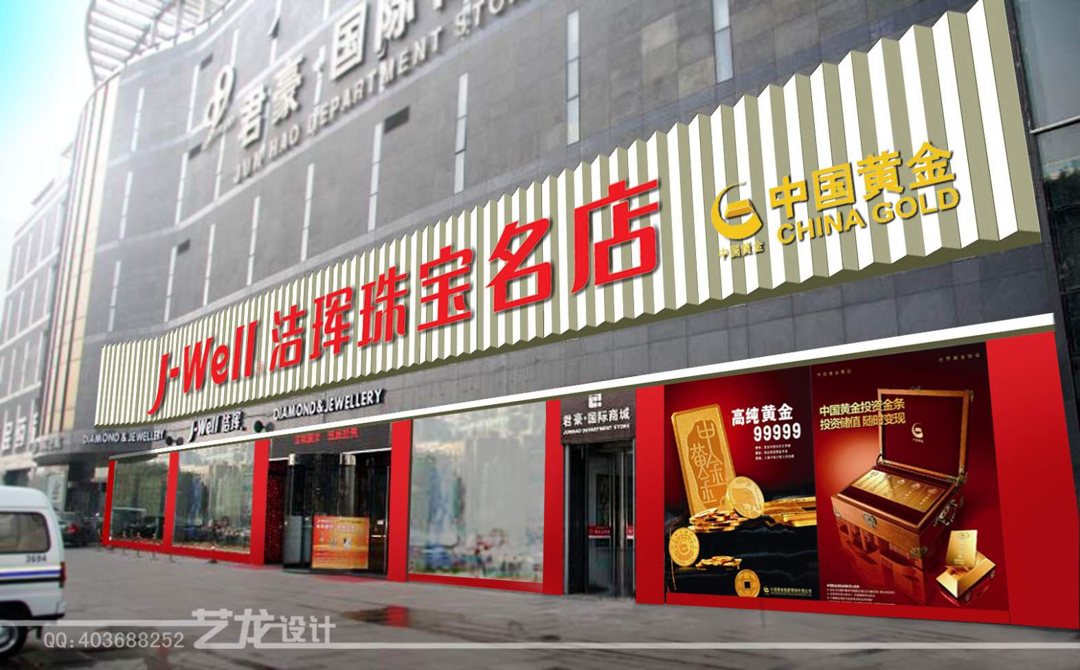

Slide 36
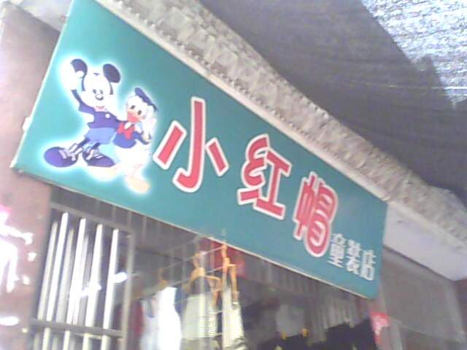

Slide 37
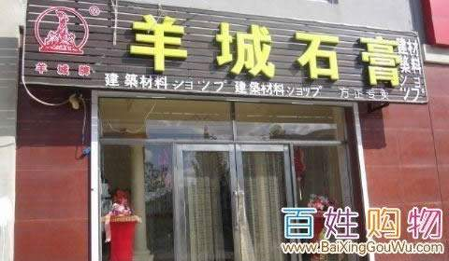

Slide 38
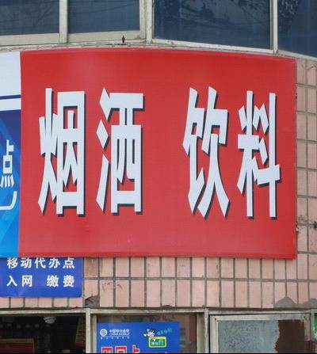

Slide 39
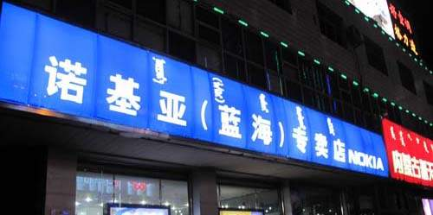

Slide 40
